Slide 1

Какие достижения биологии человек использует в своей практике
Выполнил ученик 9 класса МБОУ «СОШ № 10»
Кононенко Виталий

Slide 2
Биология – система наук о живой природе. Среди различных биологических наук одними из первых, более двух тысяч лет назад, возникли науки, изучающие растения – ботаника (от греч. ботанэ – зелень) – и животных – зоология (от греч. зоон – животное – и логос). Успехи в развитии биологии со временем обусловили возникновение различных ее направлений.

Slide 3
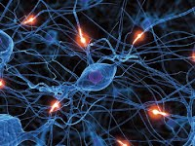
Каждый организм обитает в определенной среде. Среда обитания – часть природы, окружающая живые организмы, с которой они взаимодействуют. Вокруг нас существует множество живых организмов. Это – растения, животные, грибы, бактерии. Каждую из этих групп изучает отдельная биологическая наука.

Slide 4
В наше время перед человечеством особенно остро встают такие общие проблемы, как охрана здоровья, обеспечение продовольствием и сохранение разнообразия организмов на нашей планете. Биология, исследования которой направлены на решение этих и других вопросов, тесно взаимодействует с медициной, сельским хозяйством, промышленностью, в частности пищевой и легкой и т. д.

Slide 5
Вы все знаете, что, заболев, человек использует лекарства. Большинство лекарственных веществ получают из растений или продуктов жизнедеятельности микроорганизмов. Например, жизнь сотен миллионов людей сохранило применение антибиотиков (от греч. анти – против – и биос). Их вырабатывают определенные виды грибов и бактерий. Антибиотики убивают возбудителей многих опасных заболеваний человека и животных.

Slide 6
Биология играет важную роль и в обеспечении человечества продовольствием. Ученые создают новые высокоурожайные сорта растений и породы животных, что позволяет получать больше продуктов питания. Исследования биологов направлены на сохранение и повышение плодородия почв, что обеспечивает высокие урожаи. Живые организмы широко используются и в промышленности. Например, простоквашу, кефир, сыры человек получает благодаря деятельности определенных видов бактерий и грибов.

Slide 7
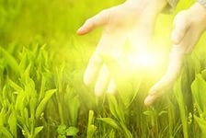
Однако активная и часто непродуманная хозяйственная деятельность человека привела к значительному загрязнению окружающей среды веществами, вредными для всего живого, к уничтожению лесов, целинных степей, водоемов. За последние столетия исчезли тысячи видов животных, растений и грибов, а десятки тысяч находятся на грани вымирания. А ведь исчезновение даже одного какого–нибудь вида организмов означает безвозвратную потерю для биологического разнообразия нашей планеты.

Slide 8
Поэтому ученые создают списки видов растений, животных и грибов, нуждающихся в охране (так называемые Красные книги), а также выделяют территории, где эти виды взяты под охрану (заповедники, национальные природные парки и т. д.).Таким образом, биология – наука, призванная своими исследованиями убедить людей в необходимости бережного отношения к природе, соблюдения ее законов. Поэтому ее считают наукой будущего.

Slide 9
Таким образом, биология – наука, призванная своими исследованиями убедить людей в необходимости бережного отношения к природе, соблюдения ее законов. Поэтому ее считают наукой будущего.

Slide 10
Роль биологии в современной действительности переоценить трудно, ведь она подробно изучает жизнь человека во всех ее проявлениях. В настоящее время эта наука объединяет такие важные понятия, как эволюция, клеточная теория, генетика, гомеостаз и энергия. В ее функции входит исследование развития всего живого, а именно: строение организмов, их поведение, а также отношения между собой и взаимосвязь с окружающей средой.

Slide 11
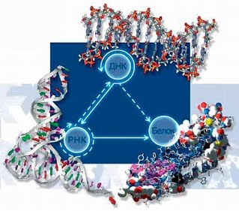

Slide 12
Значение биологии в жизни человека становится понятным, если провести параллель между основными проблемами жизнедеятельности индивида, например, здоровьем, питанием, а также выбором оптимальных условий существования. На сегодняшний день известны многочисленные науки, которые отделились от биологии, став не менее важными и самостоятельными. К таким можно отнести зоологию, ботанику, микробиологию, а также вирусологию. Из них трудно выделить наиболее значимые, все они представляют собой комплекс ценнейших фундаментальных знаний, накопленных цивилизацией.

Slide 13
В этой области знаний работали выдающиеся ученые, такие, как Клавдий Гален, Гиппократ, Карл Линней, Чарльз Дарвин, Александр Опарин, Илья Мечников и многие другие. Благодаря их открытиям, особенно изучению живых организмов, появилась наука морфология, а также физиология, которая собрала в себе знания о системах организмов живых существ. Неоценимую роль в развитии наследственных заболеваний сыграла генетика.

Slide 14
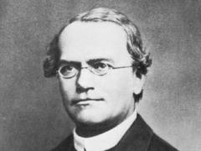
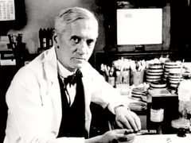
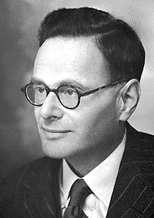
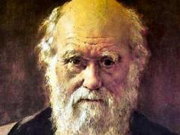
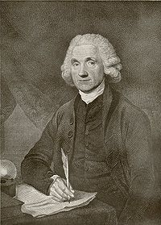
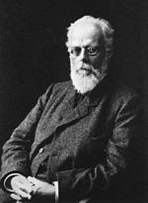
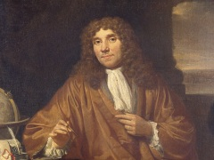

Slide 15
Биология стала прочным фундаментом в медицине, социологии и экологии. Важно, что эта наука, как и любая другая, не статична, а постоянно пополняется новыми знаниями, которые трансформируются в виде новых биологических теорий и законов.

Slide 16
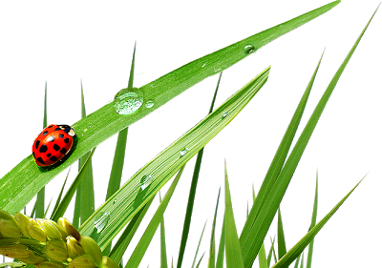
Роль биологии в современном обществе, а особенно в медицине, бесценна. Именно с ее помощью были найдены способы лечения бактериологических и быстро распространяющихся вирусных заболеваний. Каждый раз, когда мы задумываемся над вопросом о том, какова роль биологии в современном обществе, вспоминаем, что именно благодаря героизму медиков-биологов исчезли с планеты Земля очаги страшных эпидемий: чумы, холеры, брюшного тифа, сибирской язвы, оспы и других не менее опасных для жизни человека заболеваний.

Slide 17
Можно смело утверждать, опираясь на факты, что роль биологии в современном обществе растет непрерывно. Невозможно себе представить современную жизнь без селекции, генетических исследований, производства новых продуктов питания, а также экологичных источников энергии.

Slide 18
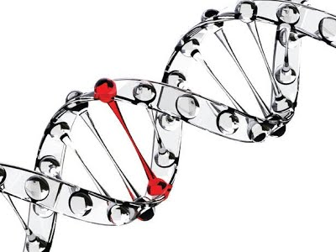
Основное значение биологии состоит в том, что она представляет собой фундамент и теоретическую базу для многих перспективных наук, например, таких, как, генетическая инженерия и бионика. Ей принадлежит великое открытие – расшифровка генома человека. Такое направление, как биотехнология, было также создано на основе знаний, объединенных в биологии. В настоящее время именно такого характера технологии позволяют создавать безопасные лекарства для профилактики и лечения, которое не наносит вреда организму. В результате удается увеличить не только продолжительность жизни, но и ее качество.

Slide 19
Роль биологии в современном обществе заключается и в том, что есть такие сферы, где ее знания просто необходимы, например, фармацевтическая промышленность, геронтология, криминалистика, сельское хозяйство, строительство, а также освоение космоса. Нестабильная экологическая обстановка на Земле требует переосмысления производственной деятельности, а значение биологии в жизни человека переходит на новую ступень. С каждым годом мы становимся свидетелями широкомасштабных катастроф, которые поражают как беднейшие государства, так и высокоразвитые. Во многом они вызваны ростом населения планеты, неразумным использованием источников энергии, а также существующими экономическими и социальными противоречиями в современном обществе.

Slide 20
Настоящее нам четко указывает, что само дальнейшее существование цивилизации возможно только при наличии гармонии в окружающей среде. Только соблюдение биологических закономерностей, а также повсеместное использование прогрессивных биотехнологий на основе экологического мышления позволит обеспечить естественное безопасное сосуществование всем без исключения жителям планеты.

